Slide 1
第 9 章
投资理论

Slide 2
主要内容
⊙ 9.1 企业固定投资
⊙ 9.2 住房投资
⊙ 9.3 存货投资

Slide 3
9.1 企业固定投资—新古典投资模型
⊙ 新古典投资模型的假定
★ 假定有两种类型企业:
∗ 生产企业：用租来的资本生产物品和劳务
∗ 租赁企业：购买资本并出租给生产企业
★ 新古典投资模型考察企业拥有资本的成本与收益，说明了投资水平取决于
∗ 资本的边际产量（MPK）
∗ 利率
∗ 影响企业的税收规则

Slide 4

9.1 企业固定投资—新古典投资模型
⊙资本的租赁价格（R/P）的决定
★ 租赁价格的决定原则
生产企业通过比较每单位资本的成本与收益来决定租用多少资本，企业租赁资本直到资本的边际产量等于实际租赁价格。
给定企业生产函数：
资本的边际产量：MP_{K} = aΑ ( L / K )^{1-α}
则有：R / P = aΑ ( L / K )^{1-α}

Slide 5
9.1 企业固定投资—新古典投资模型
⊙资本的租赁价格（R/P）的决定
实际租赁价格
Ｒ／Ｐ
资本供给
资本需求MPK
资本存量，Ｋ
资本的实际租赁价格调整到使资本需求与固定的供给达到均衡

Slide 6
9.1企业固定投资—新古典投资模型
⊙资本的租赁价格（R/P）的决定
★ 决定实际租赁价格的因素：
∗ 资本存量越低，资本的实际租赁价格越高
∗ 所雇用的劳动量越多，资本的实际租赁价格越高。
∗ 技术越好，资本的实际租赁价格越高。
★结论
减少资本存量，或增加就业，或改进技术的事件提高了资本的均衡的实际租赁价格。

Slide 7
9.1 企业固定投资—新古典投资模型
⊙资本成本的决定（租赁企业的决策）
租赁企业通过比较拥有并出租每单位资本的成本与收益来决定投资多少资本，企业租赁资本直到资本的边际产量等于实际租赁价格。
当投资新资本的收益大于成本时，租赁企业进行投资。
∗ 投资新资本的收益:R/P
即租赁企业把一单位资本出租给生产企业所获得的收入。

Slide 8
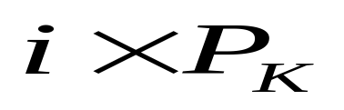
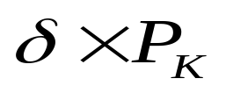


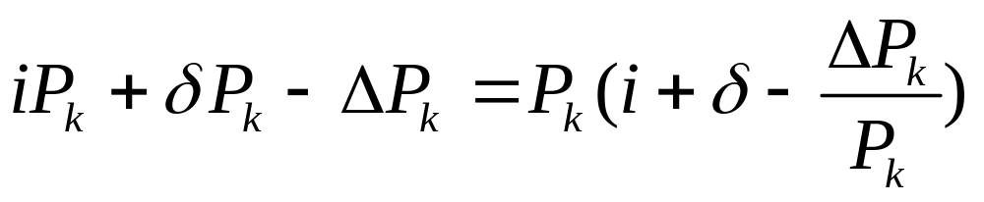
9.1 企业固定投资—新古典投资模型
⊙ 资本成本的决定
★资本成本组成:
∗ 利息成本:
其中P_{k} 是资本的价格
∗ 折旧成本:
其中 是折旧率
∗ 资本损失:
资本成本 =

Slide 9

9.1 企业固定投资—新古典投资模型
⊙ 资本成本的决定
★ 资本成本的决定公式
资本成本 =
假定，ΔP_{K} / P_{K} 等于通货膨胀率π
又知，r = i – π
则，资本的名义成本 = P_{K}( i-π+δ ) = P_{K}( r+δ )
资本的实际成本 = （P_{K} / P）( r + δ )

Slide 10
9.1 企业固定投资—新古典投资模型
⊙投资的决定
★ 资本存量的变动原则
租赁企业增加或减少资本存量取决于资本的实 际利润。
资本的利润率 = R / P – P_{K} / P( r + δ )
= MP_{K} – P_{K} / P( r + δ )
如果利润率> 0，则企业增加资本存量能够获利；
如果利润率< 0，则企业降低资本存量能够增加利润。

Slide 11
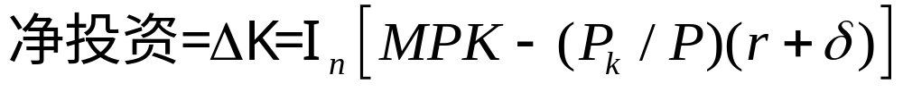
9.1 企业固定投资—新古典投资模型
⊙投资的决定
★ 净投资函数
净投资---资本存量的变动---取决于资本的边际产量和资本成本之差。
★ 总投资函数
企业的固定投资总支出是净投资与折旧资本的更换之和。
I

Slide 12
9.1 企业固定投资—新古典投资模型
⊙ 投资的决定
★ 投资曲线
投资曲线斜率为负，利率下降，降低资本成本，拥有资本有利可图，企业增加固定投资。
资本边际产量的变动引起投资曲线的移动，MP_{K}提高，增加资本的获利性，投资曲线右移。
r
I

Slide 13
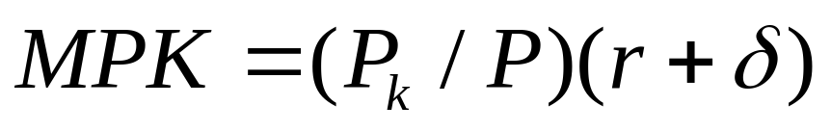
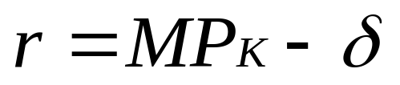
9.1 企业固定投资—新古典投资模型
⊙ 投资的决定
★ 资本存量的长期稳定
资本存量的调整随时间的推移而趋于稳定，
资本存量达到稳定状态水平时，资本的边际产量等于资本的实际成本。
当P_{K}=P时，

Slide 14
9.1 企业固定投资—新古典投资模型
⊙ 税收与投资
各种有关税收的经济政策，改变了对投资的激励，从而使投资曲线发生移动。
★ 影响投资的两种最重要的税收
∗公司所得税
∗投资税减免

Slide 15
9.1 企业固定投资—新古典投资模型
⊙ 税收与投资
★公司所得税：对利润征收的税
公司所得税对投资的影响取决于“利润”的定义。
∗ 如果法律使用我们的定义（利润=租赁价格-资本
的成本）， 则公司所得税不影响投资.
∗ 我们的定义把折旧的当期价值作为成本扣除了，但是公司税法规定，企业用历史成本扣除折旧。这样，在通货膨胀时期，重置成本大于历史成本，公司所得税就会低估折旧而高估利润。因此即便企业的实际经济利润是零，也可能被征税。
因此，公司所得税抑制了投资。

Slide 16
9.1 企业固定投资—新古典投资模型
⊙ 税收与投资
★ 投资税减免
投资税减免降低了企业每一美元投资所交纳的税收。因此，投资税减免降低了PK， 这减少了资本成本，从而增大了对投资的激励。

Slide 17
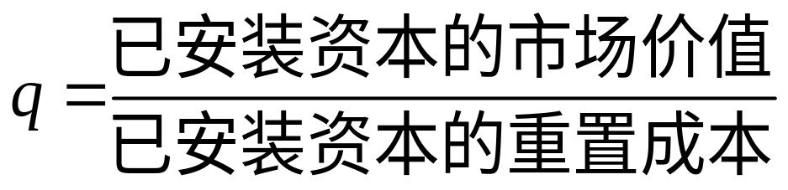
9.1 企业固定投资—新古典投资模型
⊙股票市场与托宾的q值
★ 托宾q值
企业根据q值做出投资决策。

Slide 18
9.1 企业固定投资—新古典投资模型
⊙ 股票市场与托宾的q值
★ 净投资取决于q值
∗ 如果q > 1，股票市场对已安装资本的估价就大于其重置成本，企业购买更多资本来提高自身的市场价值。
∗ 如果q < 1，股票市场对已安装资本的估价就小于其重置成本，资本损耗时企业也不对资本进行重置。
托宾q值作为对投资激励的一种衡量指标既反应了资本的现期获利性，也反应了预期的未来获利性，该理论强调了投资决策既取决于现在的经济政策，也取决于预期未来将生效的政策。

Slide 19
9.1 企业固定投资—新古典投资模型
⊙ 融资约束
★ 定义
企业在金融市场上能够筹集到的资金数额的限制。
融资约束阻止了企业进行有利可图的投资，使企业根据其现期的现金流量而不是预期获利性决定自己的投资。
融资约束使投资对现期经济状况更为敏感。

Slide 20
9.1 企业固定投资—新古典投资模型
⊙ 融资约束
★ 融资约束的增加（信贷紧缩）的短期和长期效应
∗ 短期效应
投资者的信贷申请被拒绝--在每一利率水平的投资品需求下降---IS曲线紧缩性移动---总需求、生产和就业下降。
∗ 长期效应
信贷紧缩阻止企业投资---金融市场不能实现储蓄的最优配置--- 生产性更小的投资项目代替更大的项目--- 经济生产产品和服务的能力下降。

Slide 21
9.2 住房投资
⊙ 住房市场模型
★ 模型由两部分构成
∗ 现有住房存量市场决定了均衡的住房价格。
∗ 住房价格决定了住房投资的流量。
★ 模型意义
该模型表明，住房投资取决于住房的相对价格， 住房的相对价格又取决于住房的需求，住房需求又取决于个人预期从其住房中得到的估算租金。

Slide 22
9.2 住房投资
⊙ 住房市场模型
(a)住房市场 (b)新住房供给
PH/P
供给
PH/P
供给
需求
住房资本存量ＫＨ
住房投资流量IH
住房的相对价格调整到使现有住房资本存量市场达到均衡。然后，
这一相对价格决定住房投资，即建筑企业所建设的新住房的流量。

Slide 23
9.2 住房投资
⊙ 住房需求的变动
★ 经济繁荣增加国民收入，导致住房需求增加。
★ 人口的大量增加提高住房需求。
★ 利率下降增加了住房需求。
★ 信贷可得性提高增加了住房需求。

Slide 24
9.2 住房投资
⊙ 住房需求的变动
(a)住房市场 (b)新住房供给
PH/P
供给
PH/P
供给
需求
住房资本存量ＫＨ
居民投资流量IH
利率下降提高了住房需求，既而提高了住房价格和住房投资

Slide 25
9.3 存货投资
⊙持有存货的原因
★ 持有存货可以使生产平稳化
★ 存货作为一种生产要素使企业更有效地运转
★ 持有存货可以避免脱销
★ 存货是生产过程中的储备

Slide 26
9.3 存货投资
⊙存货与实际利率
★ 存货投资取决于实际利率，实际利率衡量了持有存货的机会成本。
当实际利率上升时，持有存货变得更加昂贵，理性的企业就会减少存货。这样，实际利率的提高就压低了存货投资。
★ 存货也取决于信贷状况。
贷款的获得性降低，企业削减存货投资。

